Slide 1
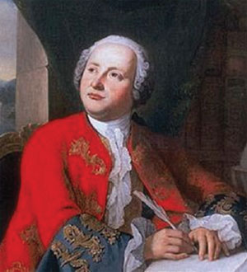
Гений земли русской
Михаил Васильевич Ломоносов
8 (19) ноября 1711 год
«Историк, ритор, математик, химик, минералог, художник, стихотворец, он всё испытал, во всё проник...»
Работа неизвестного художника

Slide 2
Михаил Васильевич Ломоносов – был гигантом XVIII века, имел настолько разносторонние интересы, что смог внести огромный вклад и в науку и в литературу. Именно «он опытным путем доказал закон сохранения вещества, изучал явления, связанные с атмосферным электричеством, руководил устройством фабрики по изготовлению цветных стекол — «смальт», сам создал несколько мозаичных портретов и панно, первый заговорил о возможности судоходства по Северному Ледовитому океану…»

Slide 3
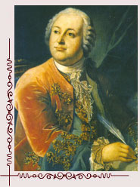
8 (19) ноября 1711 года
у Василия Дорофеевича Ломоносова
родился сын – Михайло Ломоносов
Они жили
в рыбацкой деревушке Денисовке
на севере России, близ
города Холмогоры
Его отец был рыбаком, и
готовил своего сына к тому же.
С 10 лет Михайло был
с отцом на промыслах в Белом и
Баренцевых морях. Судно
Ломоносова односельчане
прозвали «Чайка»

Slide 4
Родина М.В. Ломоносова

Slide 5
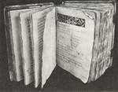
Первые учебники
В 11-12 лет Михайло начал учиться грамоте. Его первым учителем был дьячок местной церкви. Он прочитал все, что было под рукой. У соседа нашлись славянская «Грамматика» Мелетия Смотрицкого и «Арифметика» Леонтия Магницкого. Он их читал с таким усердием, что выучил наизусть

Slide 6
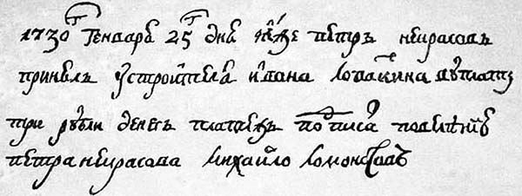
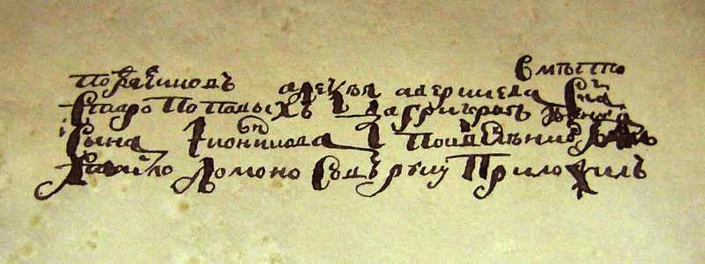
Автографы Ломоносова
Найденные автографы нам говорят о том, что Михайло Ломоносов, которому не сравнялось ещё и 14 лет, был уже настолько грамотным, что купцы, чиновники таможни и посадские люди Архангельска и окрестностей доверяли ему подписывание важных документов

Slide 7
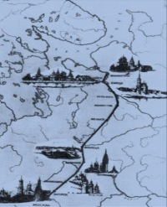
Путешествие в Москву
В декабре 1730 из Холмогор в Москву отправлялся караван с рыбой. Ночью, когда в доме все спали, Ломоносов надел на себя две рубахи, взял с собой подаренные ему соседом «Грамматику» и «Арифметику» и отправился вдогонку за караваном. На третий день он настиг его и упросил рыбаков разрешить идти вместе с ними. Через три недели Ломоносов был в Москве, где он не знал ни одного человека
Н.И. Кисляков «Юноша Ломоносов на пути в Москву»

Slide 8
Обучение в Москве
В Москве Ломоносов поступил в славяно-греко-латинскую академию , так как латинский язык был международным языком науки
Нелегки были годы учебы. Над ним смеялись одноклассники, так как он был старше и выше всех. Вот как об этом он вспоминал : «Имея один алтын в день жалованья, нельзя было иметь на пропитание в день больше, как на денежку хлеба и на денежку квасу, остальное на бумагу, на обувь и другие нужды. Таким образом жил я пять лет и наук не оставил»
Ломоносов сумел проявить свои блестящие способности, пройдя первые три класса за один год. За пять лет он прошёл курс школы, и выучился латинскому и греческому языкам

Slide 9
Где ещё учился М.В. Ломоносов
В числе лучших двенадцати учеников, отправленных за хорошую учёбу в Петербург, был назван и Михайло Ломоносов. В день нового 1736 г. он прибыл в Петербург
Еще одно обстоятельство оказалось благоприятным для Ломоносова. Три более подготовленных студента: Ломоносов, Виноградов и Рейзер – были отправлены в Германию для обучения горному делу и для прохождения общего курса наук
Пять лет он учился в Германии, по возвращении стал работать в Петербургской академии наук

Slide 10
Книги М.В.Ломоносова
Автор трудов по русской истории.
Крупнейший русский поэт-просветитель 18 в..
Создатель русской оды философского и высокого гражданского звучания.
Автор поэм, поэтических посланий, трагедий, научной грамматики русского языка.
Возродил искусство мозаики, создал с учениками мозаичные картины.
Член Академии художеств

Slide 11
Химия – любимая наука
Диплом профессора химии М.В. Ломоносова

Slide 12
Вещи из химической лаборатории М.В.Ломоносова

Slide 13
Интерьер физико-химической лаборатории

Slide 14
Открытия Ломоносова
Организовал первую в России химическую лабораторию в Санкт-Петербурге
Развивал атомно-молекулярные представления о строении вещества
Создал ряд оптических приборов
Занимаясь физикой, он раскрыл загадку грозы и северного сияния
Открыл атмосферу на Венере, Он любил наблюдать за звездами, усовершенствовал телескоп
Описал строение Земли
Опубликовал руководство по металлургии
Объяснил происхождение многих полезных ископаемых и минералов
Автор трудов по русской истории, Занимался историей древних славян, историй изготовления фарфора
Сочинял стихи
Подчеркивал важность исследования Северного морского пути и освоения Сибири, он первый в мире географ полярник
По инициативе Ломоносова основан Московский университет (1755)

Slide 15
Мозаика
Ломоносов был избран членом Российской академии художеств (за мозаичные работы). Деятельность его получила международное признание: Ломоносов был избран почетным членом Шведской и Болонской АН

Slide 16
Мозаика М.В. Ломоносова в здании Академии наук.
Санкт-Петербург, 1762–1764

Slide 17
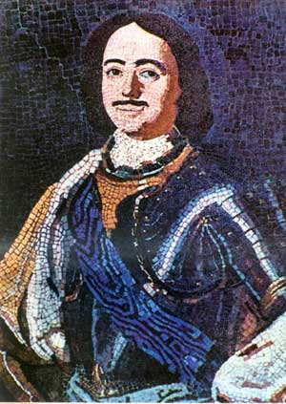

Slide 18
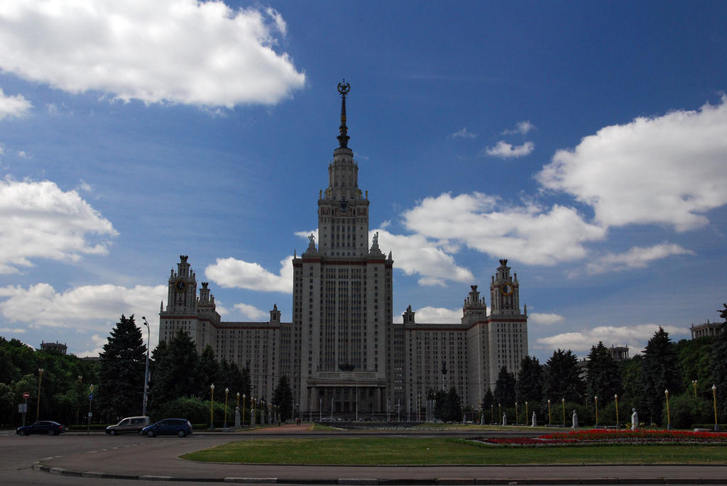
МГУ им. М.В.Ломоносова в Москве

Slide 19
Занимательные факты из жизни М. В. Ломоносова
В 1748 году Ломоносов написал оду в честь очередной годовщины со дня восшествия императрицы Елизаветы Петровны на престол, за что был награждён двумя тысячами рублей. Так как в казне на тот момент были только медные деньги, награда была выдана именно ими. Для того чтобы доставить награду Ломоносову, потребовалось два воза
Ломоносов был человеком высоким и очень сильным физически. Существует легенда о том, что однажды он в одиночку обратил в бегство трёх вооружённых разбойников, пытавшихся его ограбить

Slide 20
Обращение М.В.Ломоносова к потомкам
“О вы, которых ожидает Отечество от недр своих
И видеть таковых желает,
Каких зовет из стран чужих,
О, ваши дни благословенны!
Дерзайте ныне ободренны
Раченьем вашим показать,
Что может собственных Платонов
И быстрых разумом Невтонов
Российская земля рождать”

Slide 21
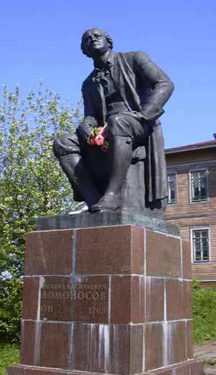
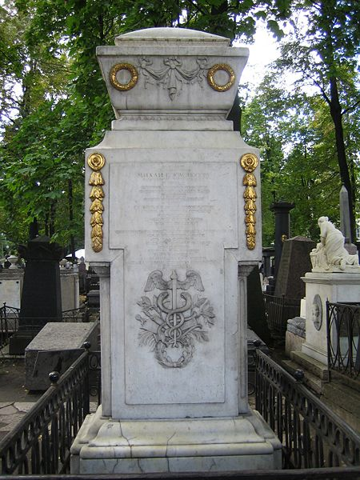
Памятник М.В.Ломоносову на родине
Могила М.В.Ломоносова в Александро – Невской лавре

Slide 22
«Ломоносов стоит впереди наших поэтов, как
вступление впереди книги» Н.В. Гоголь
Как только не называли Ломоносова современники и потомки!..
И "наш Пиндар", и "наш Цицерон", и "наш Виргилий", и "наш Леонардо", и "наш Декарт", и "наш Галилей", и "наш Лейбниц", и "наш Гёте", и "наш Франклин"...
Одно слово - энциклопедист!

